Slide 1

Data Analysis
Marie VAUGOYEAU
MStats
France

Slide 2

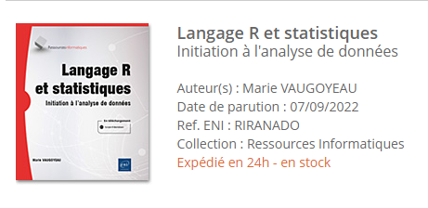


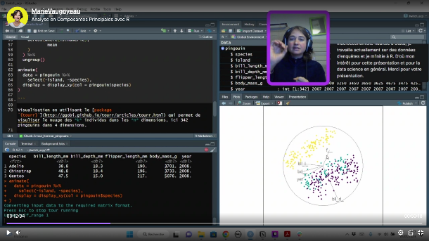
Avant de commencer
Marie VAUGOYEAU
Accompagnatrice indépendante à l'analyse de données et la formation au langage R
Dr en biologie évolutive et écologie comportementale
Partage de connaissances :
Auteure de Langage R et Statistiques
Rédactrice de la newsletter Aime les Stats et du blog Statistiques et R
Réalisation de directs sur Twitch pour présenter des packages R et/ou des analyses statistiques
Tous ces liens et bien plus sur (https://linktr.ee/mstats)

Slide 3
Atelier d’analyse de données
Utiliser R pour valoriser ses données

Slide 4
Programme du jour
Pourquoi R ?
Création d’un projet R dans RStudio
Production d’un fichier répétable en RMarkdown
Réalisation d’une analyse descriptive :
Qu’est-ce que c’est ?
Pourquoi (s’embêter à) la faire ?
Comment faire ?
Représentation graphique global
Analyse descriptive univariée
Analyse descriptive bivariée puis multivariée

Slide 5
Pourquoi R ?
Open-source (gratuit)
Créé par et pour les statisticien.ne.s
Langage spécialisé dans l’exploration et l’analyse de données
Couramment utilisé dans les laboratoires et centres de recherches et les administrations

Slide 6
Création d’un projet R dans RStudio
IDE le plus utilisé pour R
Augmente la reproductibilité, facilite la transmission et améliore la stabilité
Travail dans un « dossier » sans interaction avec les autres
Chemin à la racine
Structure minimale conseillée :
data_raw et data
img ou image
doc
Possible de figer l’environnement
Versionnage facile avec Git

Slide 7

RMarkdown
Création de rapports automatisés
Principe de WYSIWYW (What you see is what you want) contrairement à Word ou associé WYSIWYG (What you see is what you get)
Syntaxe simple
Plusieurs formats de sortie : .pdf, .html…
Organisation :
En-tête facultative
Texte
Morceaux (chunk) de code en R, Python, Java…

Slide 8
Production d’un fichier répétable en RMarkdown
Part belle au texte
Automatisation et réutilisation facile des lignes de codes
Enchainement d’images, graphiques, liens, tableaux, sortie de modèles facilité
Syntaxe :
# pour les niveaux de titres
* pour l’italique
** pour le gras
`` pour le format code

Slide 9
Analyse descriptive : définition
Trois types de statistiques :
Statistiques descriptives
Statistiques inférentielles ou probabilistes
Statistiques prédictives
Les statistiques : Ensemble de méthodes qui ont pour objet la collecte, le traitement et l’interprétation de l’ensemble des données d’observation relatives à une population statistique (groupe d’individus ou d’unités) ou concernant un phénomène quelconque.

Slide 10
Le traitement et l’interprétation
Le traitement et l’interprétation des données dépend de leurs natures, de leurs variations, de la quantité disponible, de la question posée…
➔ Il faut réfléchir pour analyser les données de manière adaptée et interpréter correctement les résultats

Slide 11
Pourquoi faire une analyse descriptive ?
Première exploration des données
Basées sur des graphiques et des calculs simples
But :
Avoir un premier aperçu des données qui peut montrer des tendances.
Caractériser les données, ce qui est nécessaire pour choisir ensuite la manière de les analyser.
Déroulement :
Aperçu graphique rapide
Statistiques univariées : Décrire les variables une par une
Statistiques bivariées : Explorer les variations d’une variable en fonction d’une autre

Slide 12
Types de données
Variables qualitatives :
Dichotomiques (♀ ♂) ou pas
Nominale (couleur…) ou ordinale (taille de vêtement…)
Variables quantitatives :
Discrètes (nombre de personnes,…)
Continues (masse, taille,…)

Slide 13
Description univariée
Variable qualitative

Slide 14
Description des variables qualitatives
Type de modalités
Nombre de modalités :
Infinies → variables simplificatrices :
Nombre de mots
Recherche de groupement (couleurs, sentiments…)
Etude des modalités les plus présentes…
Finies :
Tableau de contingence
Représentations graphiques

Slide 15
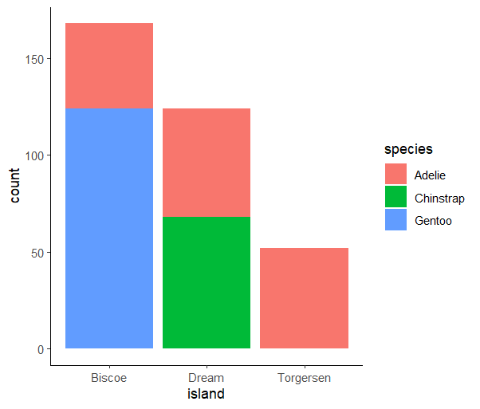
Distribution
Diagramme en barres
Diagramme circulaire

Slide 16
Description univariée
Variable quantitative

Slide 17
Histogrammes de la distribution
Règle de Moore : Nombre d’intervalles environ égal à la racine carrée de l’effectif total

Slide 18
Description de la distribution
Le centre : Valeur moyenne, valeur médiane
La dispersion : Comment les valeurs s’écartent du centre (étendue, variance, écart-type)
La symétrie : Répartition des données de part et d’autre du centre
Les points extrêmes : Valeurs beaucoup plus faibles ou plus fortes que les autres

Slide 19
Décrire le centre
Moyenne arithmétique : Somme des valeurs divisée par le nombre total de valeurs
͞x = (x₁ + x₂ + x₃ + …) / n
= centre des données si distribution symétrique
Sensible aux valeurs extrêmes
Médiane : Valeur centrale si données triées par ordre
Une moitié des données > Médiane, l’autre moitié < Médiane
Valeurs extrêmes n’influencent pas la médiane ➔ plus robuste que la moyenne
Si nombre de données pair, médiane = valeur moyenne des 2 valeurs centrales
Ex. Données = 2.05 ; 3.56 ; 4.67 ; 6.90 ; 7.53 / Médiane : 4.67
Ex. Données = 2.05 ; 3.56 ; 4.67 ; 6.90 ; 7.53 ; 8.75 : Médiane : (4.67+6.90) /2 = 5.785

Slide 20
Moyenne, médiane et symétrie
Position relative de la médiane et de la moyenne
Distribution symétrique : Médiane = Moyenne
Distribution asymétrique
Médiane = Moyenne
Médiane Moyenne
Moyenne Médiane

Slide 21

La dispersion
L’étendue : Différence entre la valeur maximale et la valeur minimale
e = x_{max} – x_{min}
Ne prend pas en compte l’ensemble des valeurs.
L’écart type : Dépend de la déviation des valeurs par rapport à la moyenne (x-͞x) et de l’effectif n de l’échantillon
Même unité que les données
Généralement, la grande majorité des données est à moins de 2 écarts types de la moyenne (entre ͞x - 2σ et ͞x + 2σ)

Slide 22
La dispersion (suite)
La variance : Ecart type au carré
V = σ²
On utilise généralement plus l’écart type que la variance
Les quartiles : Sépare les données triées en 4 parties égales
Premier quartile (Q₁) sépare dans données triées les premiers 25% des 75% restants (médiane des données inférieures à la médiane)
Deuxième quartile (Q₂) sépare les premiers 50% des données triées des 50% restants (médiane)
Troisième quartile (Q₃) sépare les premiers 75% des données triées des 25% restants (médiane des données supérieures à la médiane)
Etendue interquartile (EIQ = Q₃ - Q₁) exprime la dispersion de la portion centrale des données
Ex. 81.6 91 92.5 92.5 99.8 110.3 118.8 130.7 150.6 156.0 157.9 159 163.3
Q₁ Q₂ Q₃

Slide 23
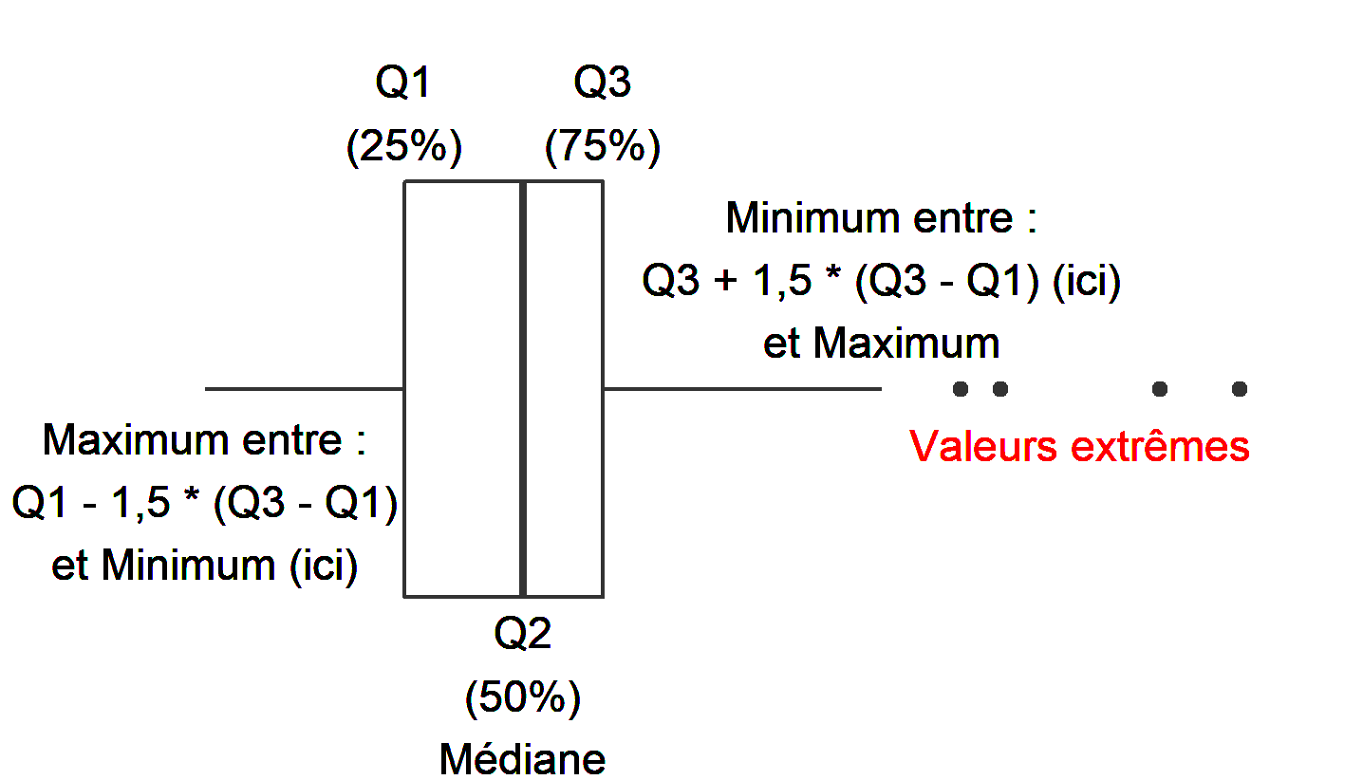
La dispersion : graphique de synthèse
Les boîtes à moustaches montrent si la distribution est symétrique ou non

Slide 24
Les points extrêmes
Les valeurs extrêmes méritent qu’on s’y intéresse :
Possibilité d’erreur (de mesure, de frappe, …)
➔ Corriger ou retirer la valeur
Si valeurs confirmées
➔ Présente un intérêt (cas particulier…)
Valeurs extrêmes < Q₁ - 1.5 EIQ ou > Q₃ + 1.5 EIQ
Sur une boîte à moustaches, ces points sont représentés par des petits cercles à l’extérieur des moustaches

Slide 25
Description bivariée
Deux variables quantitatives

Slide 26
Le nuage de points

Slide 27
Le nuage de points
Une relation est linéaire lorsque le nuage de points paraît étiré le long d’une droite
Relation linéaire positive : Les deux variables évoluent dans le même sens (b tend à augmenter quand a augmente)
Relation linéaire négative : les deux variables évoluent en sens contraire (b tend à diminuer quand a augmente)

Slide 28
Le nuage de points
+
+++
Plus les données s’organisent en droite, plus la relation entre les deux variables est forte

Slide 29
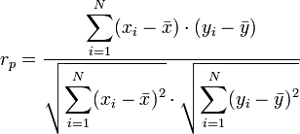
Le coefficient de corrélation linéaire (r)
Définit l’intensité et le sens d’une relation linéaire entre deux variables quantitatives
Toujours compris entre -1 et 1
Le signe indique le sens de la relation et la valeur absolue indique l’intensité de la relation :
Proche de 1 : relation positive forte
Proche de 0 : relation très faible
Proche de -1 : relation négative forte
Calcul :
= cov(x,y) × N
σ(x) × √N =
= σ(y) × √N

Slide 30
Le coefficient de corrélation linéaire (r)
Quelques erreurs à ne pas commettre :
r fort ⬄ Relation de cause à effet entre les deux variable
r faible ⬄ pas de relation entre les deux variables Il peut y avoir une relation non linéaire
Une association de groupes hétérogènes peut créer une corrélation artificielle
Ex. Relation entre la masse des individus adultes et le nombre de passages au nid pendant sa construction
X
X

Slide 31
Le coefficient de corrélation linéaire (r)
Quelques erreurs à ne pas commettre :
r fort ⬄ Relation de cause à effet entre les deux variable
r faible ⬄ pas de relation entre les deux variables Il peut y avoir une relation non linéaire
Une association de groupes hétérogènes peut créer une corrélation artificielle
Ex. Relation entre la masse des individus adultes et le nombre de passages au nid pendant sa construction
X
X
femelles
Nombre de passages au nid
mâles
Masse (g)

Slide 32
Le coefficient de détermination (r²)
Définie l’intensité de la relation entre les variables quelque soit son sens
Varie entre 0 et 1
Méthode : Pour savoir si la relation peut être considérée comme linéaire, on compare avec le seuil disponible dans une table. Le seuil dépend de l’effectif de l’échantillon.

Slide 33
La droite de régression
But de la régression : essayer de prévoir l’une des variables par rapport à l’autre
Droite de régression : modélise la réponse moyenne de y en tout point d’abscisse x
Son équation est de la forme y = ax + b, avec :
a : la pente de la droite de régression
b : l’ordonnée à l’origine,

Slide 34
La droite de régression : y = ax + b
a = ∆y / ∆x
b

Slide 35
La droite de régression : les résidus
Ecarts entre les valeurs prédites et les valeurs réellement mesurées
E = Y – (aX + b)

Slide 36
La droite de régression : les résidus
Ecarts entre les valeurs prédites et les valeurs réellement mesurées
E = Y – (aX + b)
Souvent la droite est définie de manière à minimiser la somme des résidus mis au carré
Avoir les écarts les plus faibles possibles en moyenne

Slide 37
La droite de régression : les résidus
Ecarts entre les valeurs prédites et les valeurs réellement mesurées
E = Y – (aX + b)
Souvent la droite est définie de manière à minimiser la somme des résidus mis au carré
Avoir les écarts les plus faibles possibles en moyenne
Idéalement les résidus suivent une loi normale

Slide 38
La droite de régression : les résidus
Le diagramme quantile-quatilde (Q-Q plot) montre l’adéquation de la distribution des résidus par rapport à une loi normale
Les points doivent-être
le plus proche possible
de la droite

Slide 39
Nouvelle interprétation de r²
Moyenne des prédictions = moyenne des valeurs mesurées
➔ En moyenne il n’y a pas d’erreur
Variance expliquée par la régression = variance des valeurs prédites
La variance totale de la régression = variance expliquée + variance des erreurs (résidus)
r² = Variance expliquée / Variance totale
Le coefficient de détermination est la proportion de variance de la réponse Y pouvant être expliquée par la régression sur X

Slide 40
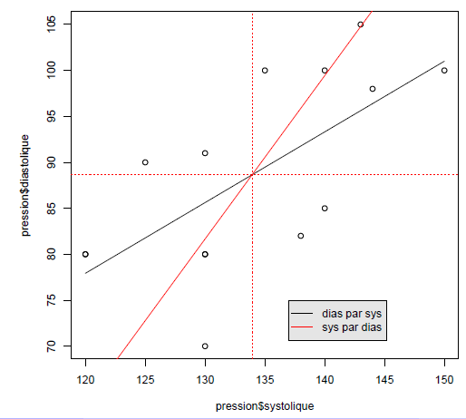
La régression : limite
La régression de Y par X n’est pas la même chose que la régression de X par Y

Slide 41
La régression : limite
La régression de Y par X n’est pas la même chose que la régression de X par Y

Slide 42
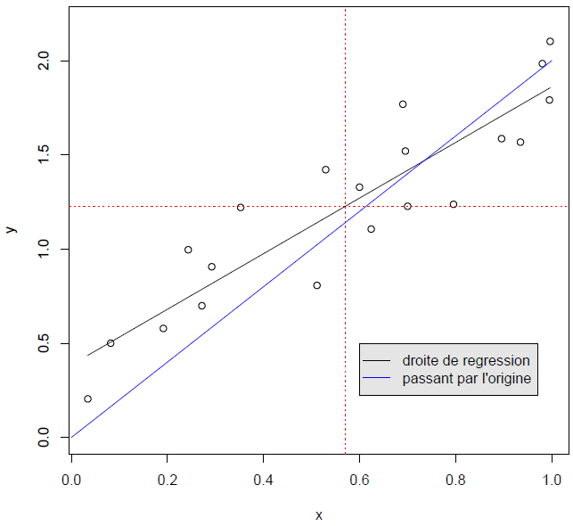
La régression : cas particulier
Condition technique : (0,0) seul point « certain »
Exemple : mesure de spectrophotométrie.
Régression : droite
d’équation : y = ax
(un seul paramètre)

Slide 43
La régression : les points extrêmes
Extrême sur Y : ordonnée très différente des autres points d’abscisse proche
Point non consistant
Extrême sur X : abscisse nettement plus petite ou plus grande que celle des autres points
Phénomène de levier
Un point est influent lorsque la régression pratiquée avec ou sans ce point conduit à des résultats très différents.

Slide 44
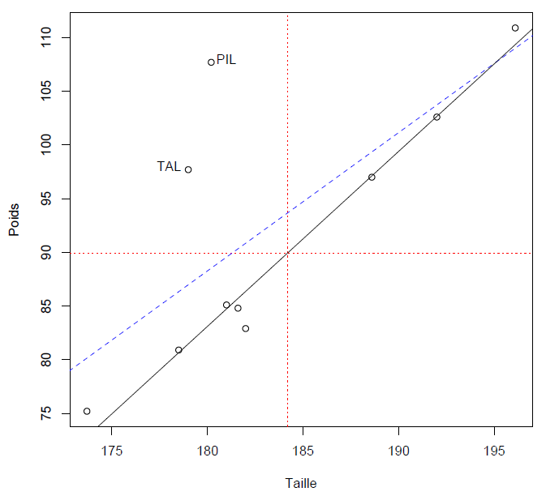
La régression : les points extrêmes
Tous les rugbymens : r² = 0,51
Sans piliers et talonneurs : r² = 0,98

Slide 45
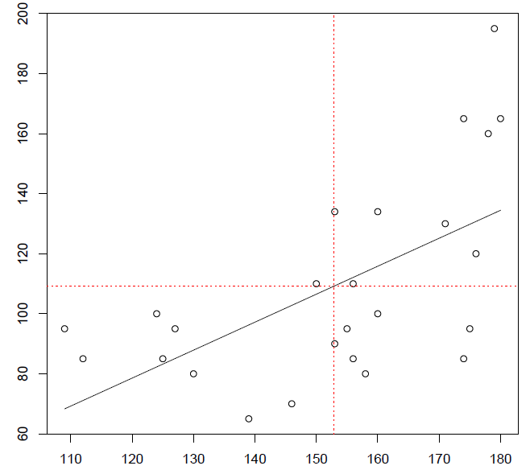
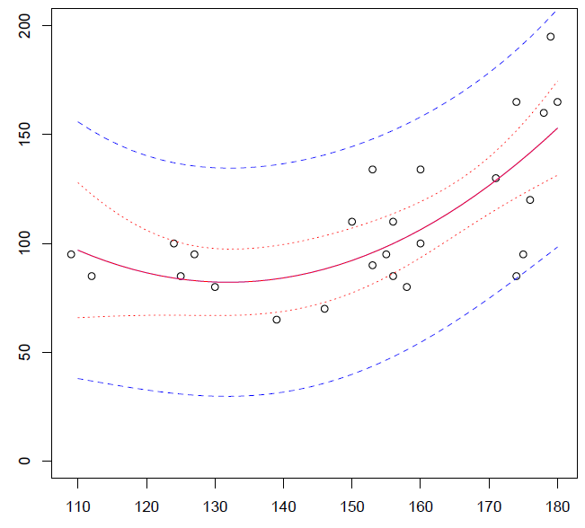
La régression non linéaire
P = - 33,28 + 0,93 * taille
P = 615,36 - 8,08 * taille + 0,06 * taille²
Pression d’expiration maximal (cm(H₂0))
Taille (cm)
Taille (cm)

Slide 46
Description bivariée
Deux variables qualitatives

Slide 47
Corrélation entre deux variables qualitatives
Deux variables qualitatives sont corrélées = un des groupes créé par l’intersections est sur ou sous représenté par rapport aux autres
 | Modalité A | Modalité B
Modalité 1 | 30 | 12
Modalité 2 | 15 | 14
Exemple d’un tableau de contingence

Slide 48
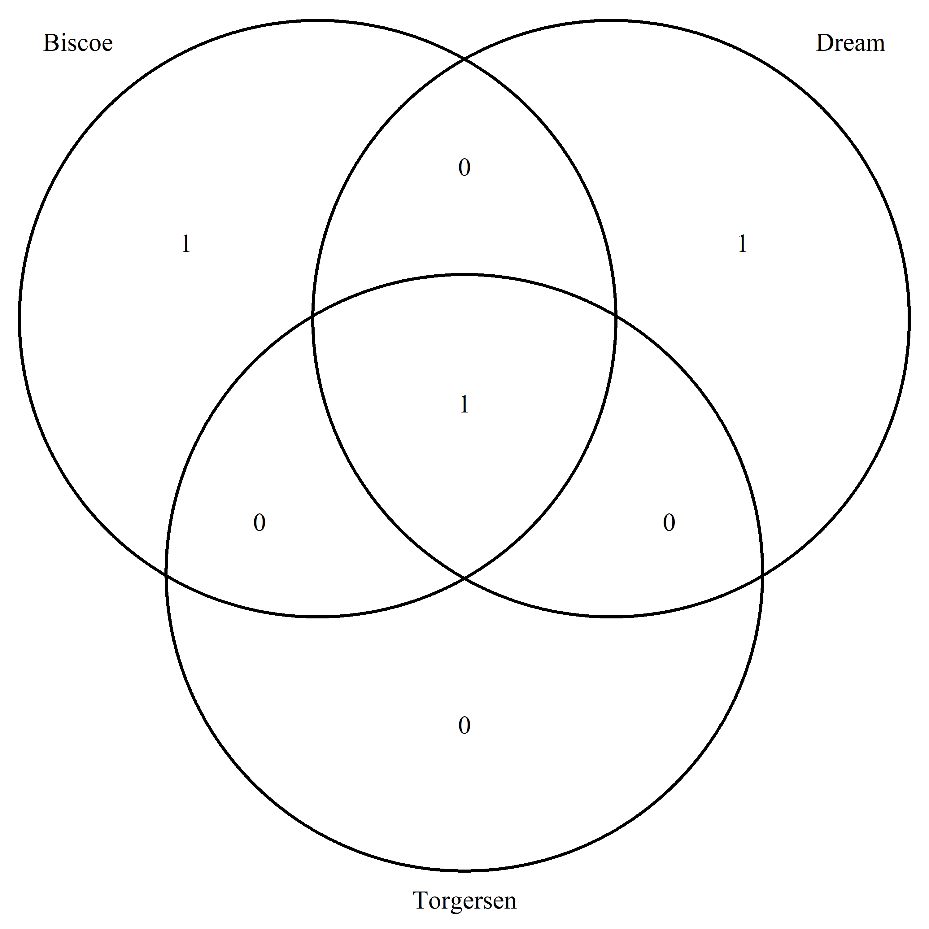
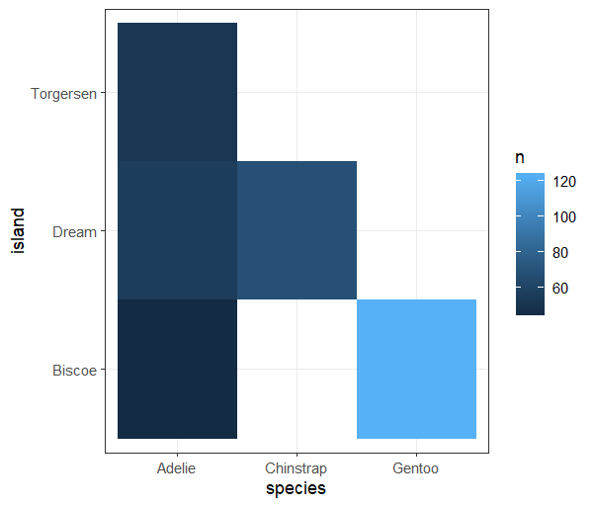
Visualisation
Carte des points chauds (heat map) ou gauffre
Diagramme de Venn

Slide 49
Description bivariée
Une variable qualitative et une quantitative

Slide 50
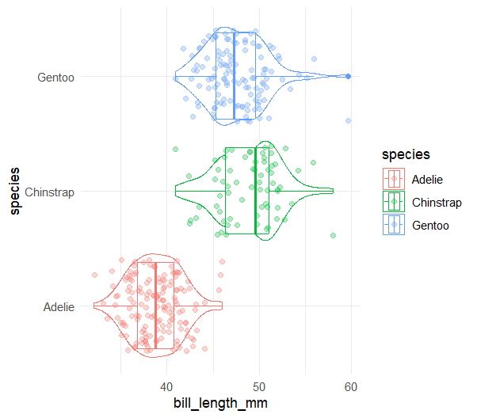
Différence entre les groupes
L’analyse descriptives bivariées entre une variables qualitative et une quantitative revient à cherche si un des groupes est différents des autres

Slide 51
Test paramétrique : L’ANOVA (Analyse de variances)

Slide 52
ANOVA : conditions
Analysis Of Variance
Test si trois échantillons ou plus sont issus d’une même population (même moyenne)
Conditions :
Échantillonnage aléatoire
Indépendance des groupes
Normalité des données au sein de chaque groupe (ou approximation par une loi normale si n > 30)
Égalité des variances entre les groupes

Slide 53
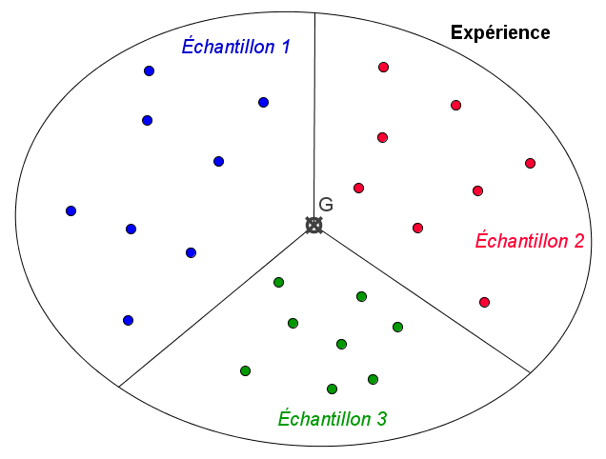
ANOVA : principe
Variable réponse | Groupe
y₁ | 1
y₂ | 1
y₃ | 1
y₄ | 1
y₅ | 1
y₆ | 1
y₇ | 1
y₈ | 1
y₉ | 2
y₁₀ | 2
y₁₁ | 2
y₁₂ | 2
y₁₃ | 2
y₁₄ | 2
y₁₅ | 2
y₁₆ | 2
y₁₇ | 3
y₁₈ | 3
y₁₉ | 3
y₂₀ | 3
y₂₁ | 3
y₂₂ | 3
y₂₃ | 3
y₂₄ | 3
Groupe : variable qualitative
Moyenne générale

Slide 54
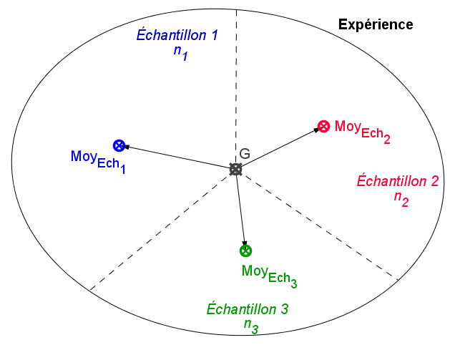
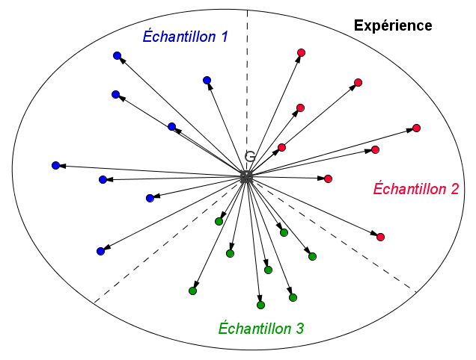
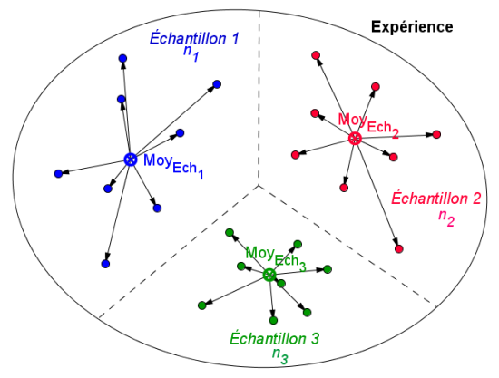
ANOVA : principe
Variabilité factorielle
(entre groupes)
Décomposition de la variabilité
Variabilité totale
Variabilité résiduelle
(au sein de chaque groupe)

Slide 55
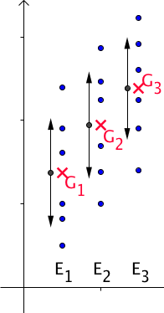
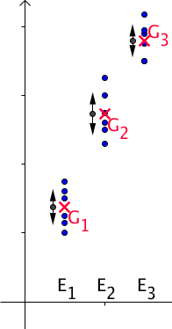
ANOVA : principe
Variabilité factorielle faible
Variabilité résiduelle forte
→ Pas de différence significative
Variabilité factorielle forte
Variabilité résiduelle faible
→ Différence entre les groupes

Slide 56
ANOVA : statistique de test
H₀ : moyennes similaires entre les groupes
H₁ : une ou plusieurs moyennes sont différentes
F_{Calculé} = σ_{F}² = SCE_{F} / (k-1) = Variance inter-échantillons
σ_{R}² SCE_{R} / (n-k) Variance intra-échantillons
F suit une loi de Fisher-Snedecor à (k-1, n-k) DDL
Si F_{Calculé} > F_{seuil} (k-1, n-k) → rejet de H₀
Variation | Somme des Carrés des Ecarts | Degré De Liberté (k : nbr de groupes) | Carré Moyen (variance estimée)
Factorielle | SCE_{F} = (k-1)*σ_{F}² | k-1 | CM_{F} = σ_{F}²
Résiduelle | SCE_{R} = (n-k)*σ_{R}² | n-k | CM_{R} = σ_{R}²
Totale | SCE_{T} = (n-1)*σ² | n-1 | CM_{T} = σ²

Slide 57
ANOVA : le test post-hoc
Si H₀ rejeté : au moins un des groupes est différent mais identité inconnu
Méthode informelle : Création de boites à moustache (boxplot) pour déterminer les différences
Utilisation d’un test post-hoc pour savoir quel(s) groupe(s) sont différent(s) des autres
Ex. Test post-hoc de Tuckey (ou test HSD : Honestly Significant Différence)

Slide 58
ANOVA : démarche de test
Définir les hypothèses H₀ et H₁
Vérifier que les conditions soient respectées
Calculer la p-value
Si p-value > α → Non rejet de H₀
Si p-value ≤ α → Rejet de H₀
Utilisation d’un test post-hoc pour déterminer les différences entre groupes
Conclure

Slide 59
Merci pour votre attention !

Slide 60
International Congress on Measurement, Quality and Data Science – MQDS 2023 – June 5-7, 2023 – Bordeaux, France

Slide 61
Vocabulaire

Slide 62
Définitions (2)
Données : informations, caractéristiques connues, mesurées sur une population.
Population : ensemble cohérent d'éléments homogènes (animaux, plantes, entreprises, clients, boîte de Petri, productions…).
Individus statistiques : unités observées issues de la population, c'est-à-dire entité entière sur laquelle les données sont ou pourraient être récoltées. Les individus statistiques peuvent être des forêts ou des arbres, des troupeaux ou un individu, cela dépend de la question posée.

Slide 63
Définitions (3)
Observation : mesures ou informations récoltées sur les individus statistiques faisant partie de l'échantillon.
Échantillon : ensemble d'individus statistiques sélectionnés faisant partie d'une population.
Modalités : différentes valeurs prises par une variable.

Slide 64
Définitions (4)
Plan d'échantillonnage : organisation des prélèvements à réaliser sur une population. Le plan d'échantillonnage peut être :
aléatoire simple : prélèvements d'individus au hasard ;
aléatoire systématique : tous les X individus ;
aléatoire stratifié : échantillonnage reprenant la structure de la population.
Plan d'expérience : construit en fonction de la question posée et des conditions de prélèvement. Il doit inclure la taille de l'échantillon, la fréquence de toutes les observations, le nombre de réplicas, si la collecte est en milieu naturel, contrôlé, semi-contrôlé ou artificiel… Le plan d'expérience doit être défini en fonction du type de questions posées :
Améliorer les connaissances sur un sujet. Par exemple : comment la couverture corallienne évolue-t-elle sur la côte nord-est de l'Australie ?
Mieux comprendre un phénomène connu. Par exemple : quels sont les principaux facteurs expliquant la dégradation de la couverture corallienne de la grande barrière de corail ?
Prendre une décision éclairée. Par exemple : sur quels facteurs agir pour limiter l'érosion corallienne ?
Faire des prédictions. Par exemple : quel serait le taux de couverture corallienne dans 10, 20 ou 50 ans ?

Slide 65
La collecte de données
En situation contrôlées (plan d’expérience) ou naturelles
Données représentatives issues d’un plan d’échantillonnage adéquat (aléatoire)
En quantité suffisante : Compromis entre les coûts d’acquisition des données (temps, argent…) et la précision de la réponse

